Slide 1



Организация учета расхода сырья в кондитерском производстве
Архитектор 1С

Slide 2


Меня хорошо видно
& слышно?

Slide 3
Защита проекта
Тема: Организация учета расхода сырья в кондитерском производстве
Ольга Левкина
Ведущий разработчик
8 лет в разработке на 1С

Slide 4
План защиты
Цель и задачи проекта
Какие технологии использовались
Что получилось
Выводы
Вопросы и рекомендации

Slide 5
Цель и задачи проекта
1. | Необходимо автоматизировать контроль за выполнением норм расхода сырья, необходимый для кондитерского предприятия.
2. | Для выпускаемых изделий и материалов должны устанавливаться нормативные проценты сухого вещества.
3. | При выпуске изделий должна быть возможность автоматически заполнить фактический процент сухого вещества в разрезе серий номенклатуры по данным из внешней системы.
4. | Должен быть разработан отчет для сопоставления расхода по плану с фактическим расходом в натуре и в сухих веществах.

Slide 6
Какие технологии использовались
1. | Нотация BPMN
2. | Модель C4 + ER
3. | 1С:Накидка
4. 5. 6. | Инструмент модульных тестов YAxUnit Инструмент сценарного тестирования Vanessa-Automation Распределенная потоковая платформа Kafka

Slide 7
Модель бизнес-процесса

Slide 8
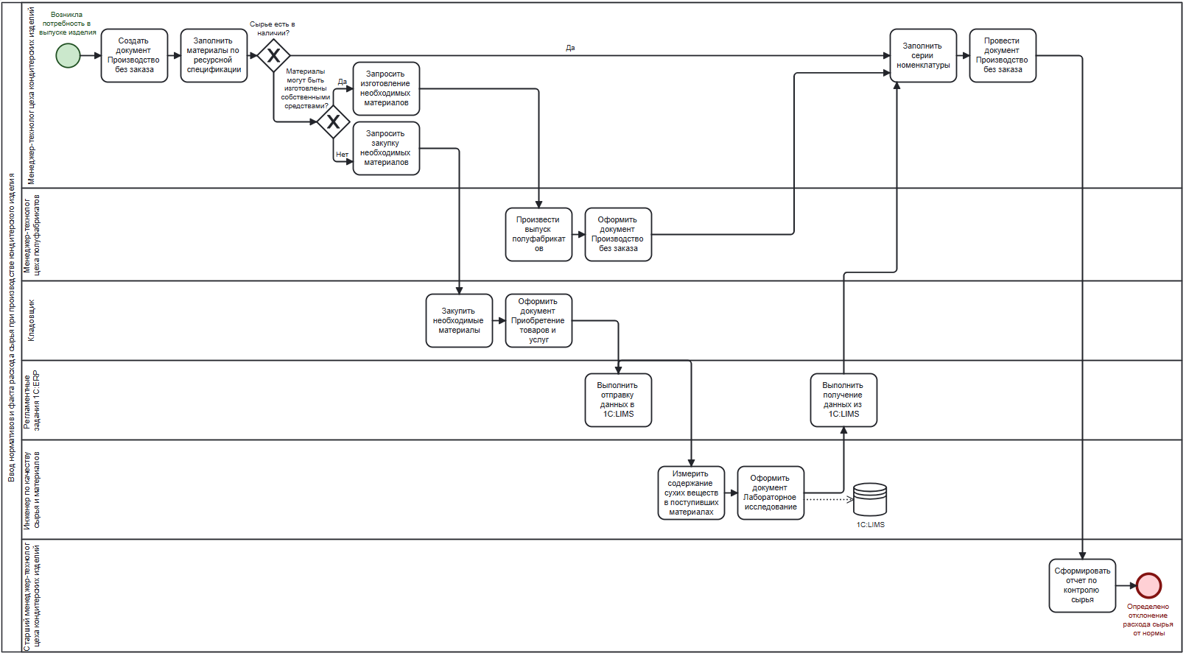

Slide 9
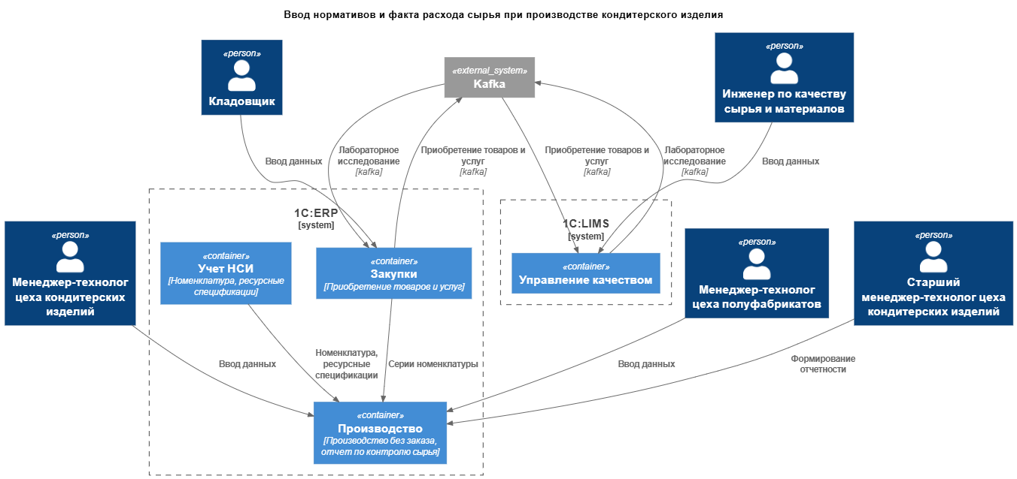
Архитектурная схема (модель C4)

Slide 10
Архитектурная схема (ER-диаграмма)

Slide 11
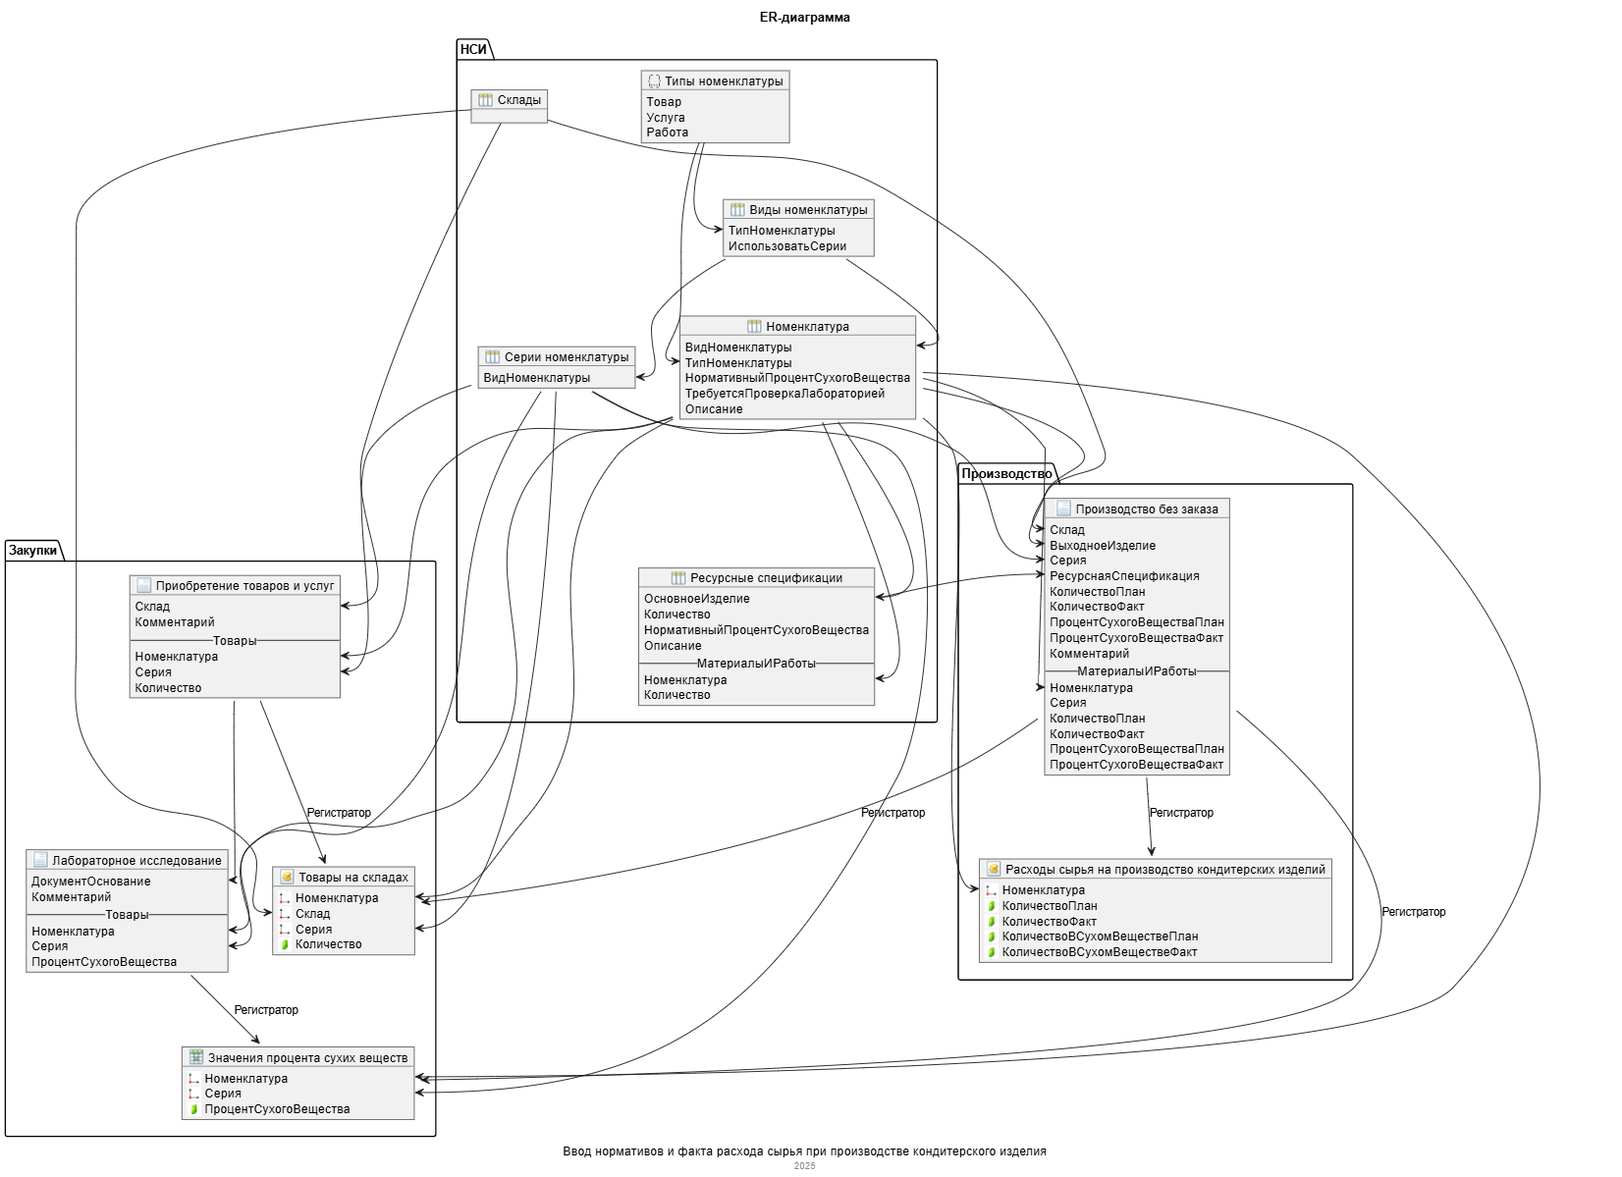

Slide 12
Выводы
1. | Отработаны навыки технического проектирования.
2. | Разработан технический проект и MVP продукта.
3. 4. | Улучшены навыки работы с платформой Kafka. Определены аспекты, которые необходимо совершенствовать (проектирование объектов метаданных).

Slide 13
Вопросы и рекомендации
+
–
если есть вопросы
если вопросов нет

Slide 14

Спасибо за внимание!

